Slide 1
بنام خدا

Slide 2
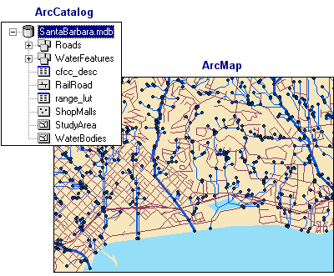
(پايگاه داده مكاني) Geodatabase تعريف
geodatabase
پايگاه داده به هم مرتبط هستند كه داده‌هاي گرافيكي را ذخيره مي‌كنند.
در واقع geodatabase يك محفظه يا فضايي است كه داده هاي مكاني و خصيصه‌هاي آنها و روابط‌شان در آن وجود دارد.
Notes:
A geodatabase is a relational database that stores geographic data.
At its most basic level, the geodatabase is a container for storing spatial and attribute data and the relationships that exist among them. In a geodatabase, which is a vector data format, features and their associated attributes can be structured to work together as an integrated system using rules, relationships, and topological associations. In other words, the geodatabase allows you to model the real world as simply or complexly as your needs dictate.
Geodatabases are created, edited, and managed using the standard menus and tools in ArcCatalog™, ArcMap™, and ArcToolbox™.

Slide 3

Advantages of a Geodatabase
مديريت داده متمركز در GIS مجموعه‌اي پيوسته از of features Advanced خصوصيات هندسي feature هاي پيشرفته Feature subtypes Flexible, rule- based topology More accurate data editing |  | Feature-linked annotation Custom features Geometric networks Linear referencing Versioning Disconnected editing UML and CASE tool support

Slide 4
Geodatabase انواع
Personal Geodatabase (پايگاه داده مكاني شخصي)
Multiuser geodatabases (پايگاه داده مكاني چند كاربره)

Slide 5
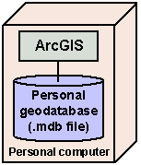
Personal Geodatabase
يك فايل الحاقي با فرمت (( mdb است و مي تواند بوسيله چند كاربر در يك زمان مورد استفاده قرار گيرد، اما ويرايش فقط توسط يك كاربر در يك زمان امكان‌پذير است. حاكثر حجم يك personal geodatabase 2 گيگا بايت بوده و به صورت داده‌هاي برداري ذخيره مي‌شود.

Slide 6
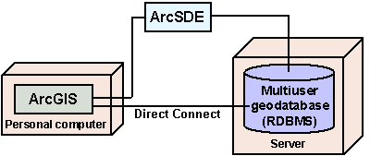
Multiuser geodatabases
اين geodatabase كه ArcSDE هم نام دارند براي كارهاي گروهي بزرگ مناسب هستند.
اين پايگاه داده‌هاي مكاني در يك زمان هم قابل استفاده وهم قابل ويرايش بوسيله چند كاربر هستند. داده ها در ان ها به صورت رستري و برداري ذخيره مي‌شوند. Multiuser geodatabases شامل نرم‌افزارArcSDE و يك DBMS (سيستم مديريت پايگاه داده) مانند IBM, DB2, Informix, Oracle, SQL هستند.

Slide 7
GeoDatabase مقايسه
 | Personal | Multi-user
DBMS | Microsoft Access | IBM DB2, Informix, Microsoft SQL Server, Oracle
Client / Server | No | Yes
Long Transactions | No | Yes*
Disconnected Editing | No | Yes
Editors | 1 at a time | 1 or more at the same time
Raster | No | Yes
Size | Up to 2 GB | Unlimited
*Database transactions spanning multiple edit sessions
Notes:
Versioning allows simultaneous editing by multiple users. This framework lets the analyst create versions of a geodatabase for the stages of a project, reconcile the differences between versions, and update the master version with the designs as built.

Slide 8
Scalable Functionality
In many organizations, geographic data creation, integration, management, and analysis is handled by more than one person. For example, the person (or group) responsible for data analysis is usually not the same person who designs the GIS database.
This distribution of functions is reflected in the scalable functionality of the geodatabase. An ArcView® license provides core geodatabase functionality such as creating a geodatabase, populating it with data, and editing simple features. ArcEditor™ and ArcInfo™ licenses provide more advanced functionality, including creating and editing geometric networks and relationship classes.
For a more detailed comparison of the functionality available in the three licenses, refer to the ArcGIS Desktop Help topic, The ArcGIS Desktop and the geodatabase. (To see this topic, in ArcCatalog or ArcMap, click the Help menu and choose ArcGIS Desktop Help. Click the Contents tab, then double-click Geodatabases and Getting started with geodatabases).

Slide 9
Geodatabase ساختار
يك geodatabase داراي سه مؤلفه اصلي است:
  feature class مجموعه‌اي از features است كه ژئومتري (خصوصيات هندسي) مشابه ( نقطه، خط يا پليگون ) دارند.
  feature datasets: feature‌هاي كه سيستم مختصات مشابه داشته و از يك منطقه جغرافيايي مشابه باشند مي‌توانند با هم در يك گروه قرار گيرند كه
  feature datasets نام دارند.
  Tables (جداول): شامل داده‌هاي غيرمكاني هستند كه به feature class مرتبط مي‌شوند.
همه‌ي اين مؤلفه‌ها در قسمت ArcCatalog نرم افزارArc GIS ايجاد و مديريت مي‌شوند.

Slide 10
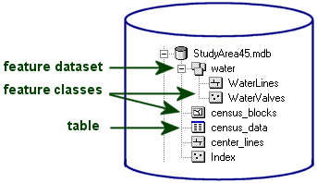
Geodatabase ساختار

Slide 11
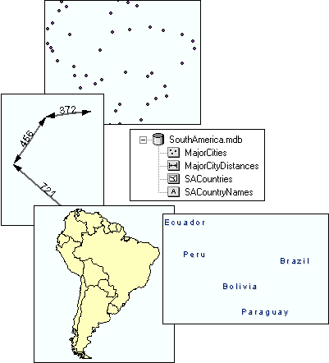
Feature Classes
يك feature class مجموعه‌اي از feature هاي جغرافيايي است كه ژئومتري، خصيصه و مختصات مشابه و يكساني دارند. هم‌چنينfeature class ‌ها مي‌توانند annotation (ملاحظات و متن) را ذخيره نمايند.
Feature classes ممكن است به طورمستقل در يك geodatabase به صورت يك feature class قرار گيرد يا مي تواند دريك feature datasets وجود داشته باشد.
نقطه‌اي
annotation
پليگون

Slide 12
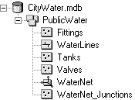
Feature Dataset
يك feature dataset از feature classes هايي تشكيل شده است كه با هم در يك گروه قرار گرفته اند. بنابراين روابط توپولوژيكي مشتركي دارند. همه ي feature classes هاي موجود در يك feature dataset بايد سيستم مختصات يكسان داشته باشند و feature هاي انها نيز از يك منطقه جغرافيايي مشترك باشد.

Slide 13
Geodatabase Tables
يك geodatabase كاملا از جدول‌هايي تشكيل شده است كه در موقع كاركردن بيشتر اين جداول پنهان هستند.
ارتباط متقابل با اين جداول بوسيله نرم‌افزار مديريت مي شود.
فقط دو نوع از جداول به طور مستقيم در ارتباط با ما هستند كه عبارتند از: جداول feature class و جداول خصيصه‌هاي داده‌هاي غير مكاني.
Notes:
Show Geodatabase in Microsoft Access format.

Slide 14
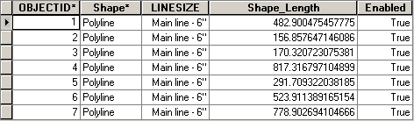
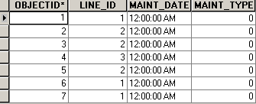
Geodatabase Tables
جداول به طور معمول از سطر و ستونها تشكيل شده اند.
جداول Feature class ها يك يا چند ستون دارند كه ژئومتري feature ها در آنها ذخيره شده است.
جداول داده‌هاي غيرمكاني شامل ويژگي‌هاي داده‌ها هستند و ژئومتري آنها را شامل نمي شوند.

